Slide 1
FUTURE:M RADAR
경쟁사·고객사 동향 기반
경영 의사결정 지원 시스템
배터리 소재 산업의 공시·뉴스·재무·시장 정보 통합
FUTURE:M RADAR 01
Notes:
발표 취지: 경쟁사와 고객사의 변화를 빠르게 파악하고, 포스코퓨처엠 경영진이 대응 방향을 검토할 수 있도록 돕는 시스템입니다. 약 12분 발표 기준으로 작성했습니다.

Slide 2
경영진이 알아야 할 외부 변화
고객사 동향
수주·설비투자 변화에서 소재 수요의 규모와 시점 확인
경쟁사 동향
증설·기술개발·자금조달 변화에서 경쟁 대응 안건 도출
자사 판단
영업 우선순위, 생산·투자 일정, 기술 로드맵 검토
개발 목적
변화 감지부터 원문 확인과 관계자 공유까지 연결
FUTURE:M RADAR 02
Notes:
고객사의 수주와 투자, 경쟁사의 증설과 기술 변화는 자사 검토 안건이 됩니다. 아래는 활용 관점이며 실제 수주나 투자 효과를 검증한 결과는 아닙니다.

Slide 3
분산된 정보와 반복 확인 업무
분산된 정보원
공시·뉴스·주가·원자재 정보를 각각 조회해야 함
반복되는 보도
동일 휴머노이드 배터리 이슈가 한 화면에 5건 노출
해석의 부담
발생 사실을 자사 사업 영향으로 연결하는 검토 필요
공유의 지연
중요 공시 발견 후 요약과 수신자 전달을 별도로 수행
FUTURE:M RADAR 03
Notes:
정보원은 현재 코드에서 확인한 OpenDART, Google News RSS, 네이버 금융, KOMIS입니다. 뉴스 중복 사례는 사용자 제공 화면입니다. 업무시간 절감률은 측정하지 않았으므로 수치를 주장하지 않습니다.

Slide 4
문제 해결 가설과 판단 기준
주요 변화를 자사 관점의 검토 안건으로 정리하면
경영진의 확인 우선순위 판단을 도울 수 있다
발생 사실
어느 기업에서 무엇이 바뀌었는가
사업 영향
고객 수요와 경쟁 구도에 어떤 의미가 있는가
검토 항목
무엇을 추가 확인하고 누구와 공유해야 하는가
FUTURE:M RADAR 04
Notes:
가설: 기업 관계에 맞춰 중요 신호를 선별하고, 근거와 검토 항목을 함께 제시하면 확인 우선순위 판단이 쉬워집니다. 효과는 향후 사용자 평가로 검증해야 합니다.

Slide 5
서비스 구성과 데이터 흐름
01 데이터 수집
OpenDART · 뉴스 RSS · 네이버 금융 · KOMIS
02 처리와 분석
기업 매칭, 주요 공시 분류, 뉴스 중복 필터, AI 분석
03 화면 제공
FastAPI REST API와 React/Vite 대시보드
04 전달과 운영
Telegram·Gmail SMTP, 관리자 화면, SQLite, LangSmith
FUTURE:M RADAR 05
Notes:
프론트엔드와 백엔드는 각각 frontend, backend 폴더로 분리했습니다. 수집 데이터를 API로 제공하고 AI 분석은 별도 요청으로 실행합니다. 수신자 및 채널별 발송 이력은 SQLite에서 관리합니다. 자료: 프로젝트 backend/main.py, ai_service.py, recipient_service.py 및 frontend/src/App.jsx.

Slide 6
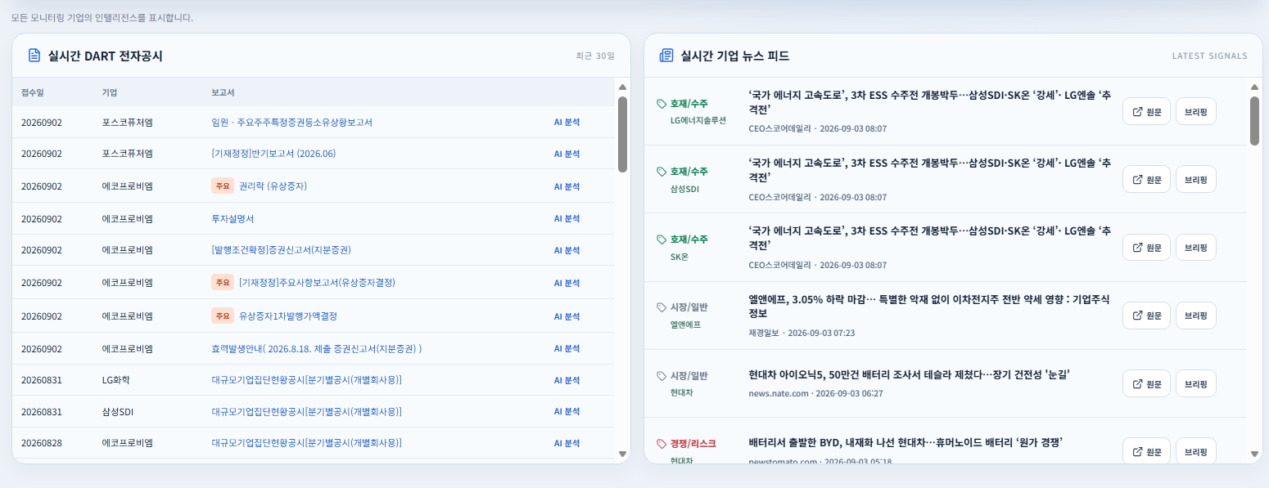
기업별 공시와 이차전지 뉴스 모니터링
기업별 필터링 / 주요 공시 강조 / 관련 뉴스 선별 및 중복 필터
FUTURE:M RADAR 06
Notes:
최근 30일 공시를 조회하고 기업 선택으로 필터링합니다. 화면은 사용자 제공 개발 과정 캡처입니다. 최신 화면의 일부 레이아웃과 다를 수 있습니다. 뉴스 유사도 필터는 휴리스틱이므로 중복 및 오분류를 지속 점검해야 합니다.

Slide 7
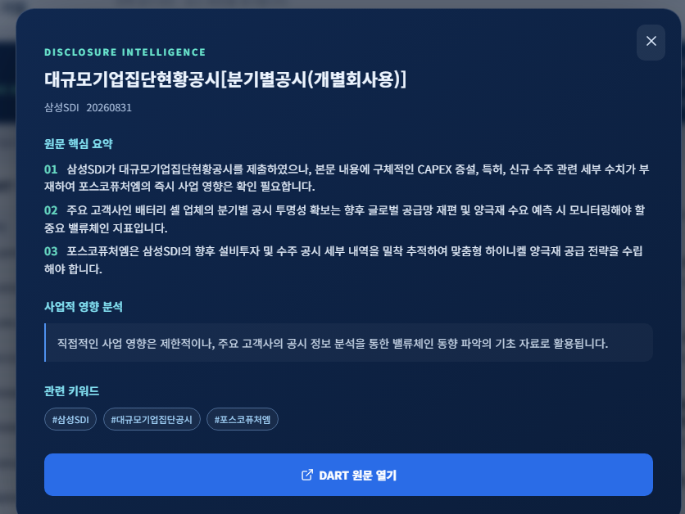
AI 분석으로 사업 영향과 확인 과제 정리
핵심 사실 3줄 요약
공시·뉴스의 주요 변화와 수치를 확인
자사 영향과 대응 검토
고객 수요, 경쟁 구도, 투자 일정 관점의
시사점과 추가 확인 항목 제공
FUTURE:M RADAR 07
Notes:
코드의 분석 프롬프트는 핵심 사실, 밸류체인 시사점, 자사 대응 방향을 요구합니다. Gemini API를 우선 시도하고 설정 및 실패 상황에 따라 OpenAI API를 사용합니다. 응답 JSON을 검증하고 실패 시 기본 문구를 반환합니다. 생성 결과와 원문 근거를 함께 검토해야 합니다.

Slide 8
경쟁사 신호와 확인 우선순위
수주·공급 투자·CAPEX 기술·포트폴리오 리스크
주요 이슈 요약과 원문 근거를 기업별로 비교
확인 필요 관찰 강화 일반 관찰 특이사항 없음
단순 점수 표시를 검토 우선순위 상태로 개선
데이터가 없는 기업을 안전한 기업으로 단정하지 않음
FUTURE:M RADAR 08
Notes:
수주·공급, 투자·CAPEX, 기술·포트폴리오, 리스크 기준으로 비교합니다. 현재 분류는 제목 키워드 규칙을 활용합니다. 상태는 주요 이슈 수와 고위험 신호 유무를 반영하며 객관적 위험 확률을 의미하지 않습니다. 화면은 개발 과정 캡처로 좌측 패널은 이후 주요 이슈 요약 열로 통합했습니다.

Slide 9
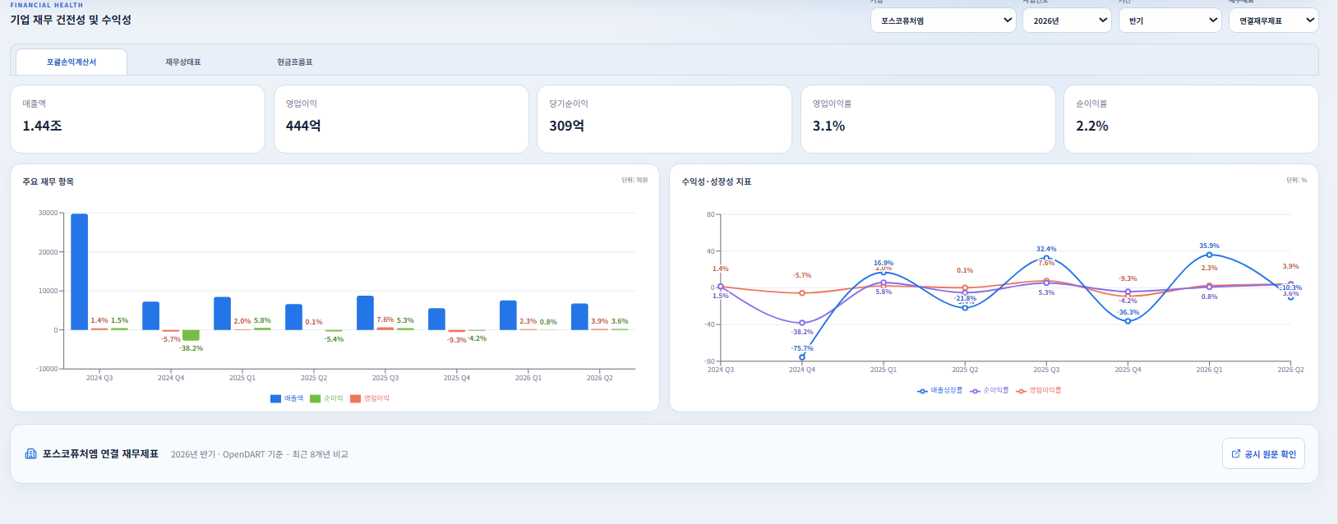
재무 추이와 시장 반응 교차 확인
재무: 연결·별도, 연간·분기, 이익률, ROE·ROA
주가: 경쟁사 상대수익률, 20·60·120일 이동평균
FUTURE:M RADAR 09
Notes:
연결·별도재무제표 및 연간·분기 추이를 제공합니다. ROE·ROA는 기간 순이익을 기말 자본·자산으로 나눈 참고 지표로 평균 잔액·연환산 지표와 다릅니다. 주가는 일별 시세 데이터이며 장중 1분 자동 요청은 실시간 체결가 보장을 의미하지 않습니다. 사용자 제공 화면을 활용했습니다.

Slide 10
원자재 가격과 사업 검토 시나리오
리튬 니켈 코발트 망간
KOMIS 공개 시세와 수집 이력으로 가격 변화 확인
활용 시나리오
원자재 변동 시 판가 조정 시점과 재고 영향을 담당 부서와 검토
향후 내부 판매·구매 데이터를 연결해 스프레드 분석 확대
FUTURE:M RADAR 10
Notes:
KOMIS 공개 시세를 시간 단위로 수집하며 실시간 체결가는 아닙니다. 리튬·니켈·코발트·망간을 대상으로 합니다. 판가 연동 스프레드 마진 자동 분석은 현재 구현 성과가 아닌 향후 과제입니다.

Slide 11
중요 공시 자동 전달과 수신자 관리
공시 점검
수주·시설투자·지분취득·유상증자 등 중요 공시 판별
핵심 내용 전달
요약, 전략 시사점, 원문 링크를 Telegram·이메일로 발송
관리자 운영
수신자 추가·회수, 채널별 활성화, 테스트 발송
발송 이력 관리
수신자·공시·채널별 기록으로 중복 전송 방지
FUTURE:M RADAR 11
Notes:
중요 공시를 주기적으로 점검하고 Telegram과 SMTP 이메일로 전달합니다. 즉시성은 점검 주기 및 원천 데이터 반영 시점에 의존합니다. 서버 실행이 필요합니다. 테스트 메일 1건은 발송 함수 성공을 확인했으며 실제 수신함 도착 여부와 업무효과는 별도 확인 대상입니다.

Slide 12
교육 적용과 개발 피드백 반영
교육 기술의 적용
사용자 피드백으로 개선
Python·API 연동: 외부 데이터 수집
프롬프트·JSON 검증: 분석 결과 구조화
React 상태관리: 기업·기간 선택 연동
LangSmith: AI 실행 추적 코드 적용
뉴스 반복: 유사 기사 필터 추가
모호한 점수: 확인 우선순위로 변경
요약 부족: 자사 영향 분석 강화
비교 불편: 연간·분기 전환 추가
교육 주차와 멘토링 내용은 실제 교육·코칭 기록 확인 후 보완
FUTURE:M RADAR 12
Notes:
교육 주차표와 실제 멘토링 기록은 제공되지 않았습니다. 이 장의 기술 매핑은 구현 코드에 근거하며 피드백은 이 대화에서 확인한 사용자 피드백입니다. 실제 교육 주차와 멘토 코칭 내용을 확보하면 별도로 보완합니다. LangGraph/RAG 구현 여부는 확인되지 않아 성과로 표시하지 않았습니다.

Slide 13
구현 결과와 다음 검증 과제
기업 동향 확인과 관계자 공유를
하나의 업무 흐름으로 통합
구현: 기업별 모니터링, AI 분석, 비교 화면, 자동 알림
검증: 감지 지연, 중복·누락률, 분석 정확도, 확인 소요시간
확장: 내부 수주·판매계획 연계와 경영진 보고서 자동화
FUTURE:M RADAR 13
Notes:
마무리: 외부 신호를 지속적으로 확인하고 경영진이 근거를 검토할 수 있는 업무 흐름을 구현했습니다. 실제 의사결정 성과와 시간 절감은 아직 측정하지 않았습니다. 다음 단계에서 감지 지연, 중복·누락률, 요약 검토 정확도, 사용자 확인 시간을 평가할 계획입니다.

